Slide 1
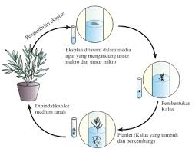
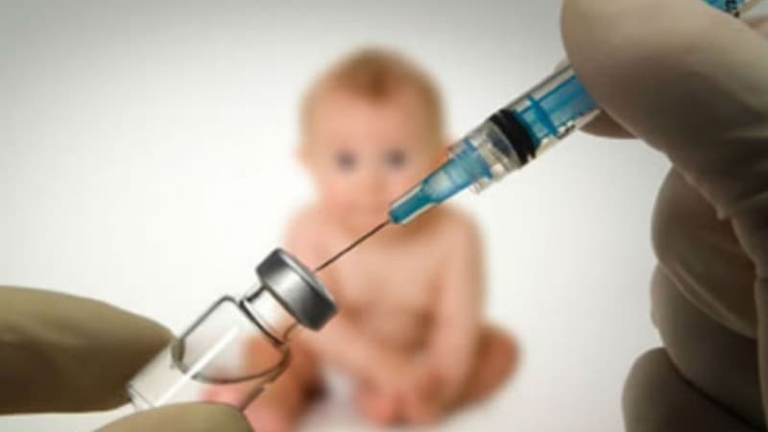
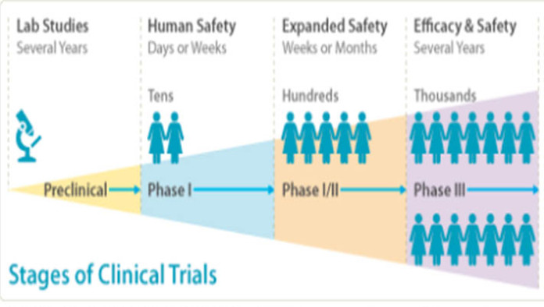
Bioteknologi Kedokteran
Regita Rizky Azalea
20160308007

Slide 2
Latar belakang
ambiloto adalah tanaman yang bisa ditemukan di Thailand, Malaysia dan Indonesia. Sudah sejak dahulu kala daun sambiloto dikenal sebagai salah satu tanaman obat untuk menyembuhkan berbagai penyakit.
Berdasarkan temuan para pakar di Jepang, turut diketahui bahwa senyawa-senyawa tersebut, terutama senyawa andrographolide berperan sebagai agen antioksidan yang bekerja aktif melawan sel kanker. Juga, menghambat sel kanker agar tidak terus membelah diri. Selain zat alkatone, keunggulan daun sambiloto .

Slide 3
Metode Kerja
Kultur Jaringan
Isolasi Ekstrak
Uji Klinik
Terapan Ke Manusia

Slide 4
Kultur Jaringan
Pembentukan Media Kultur
Instisiasi
Sterilisasi
Multiplikasis
Pengakaran
Aklimatisasi

Slide 5
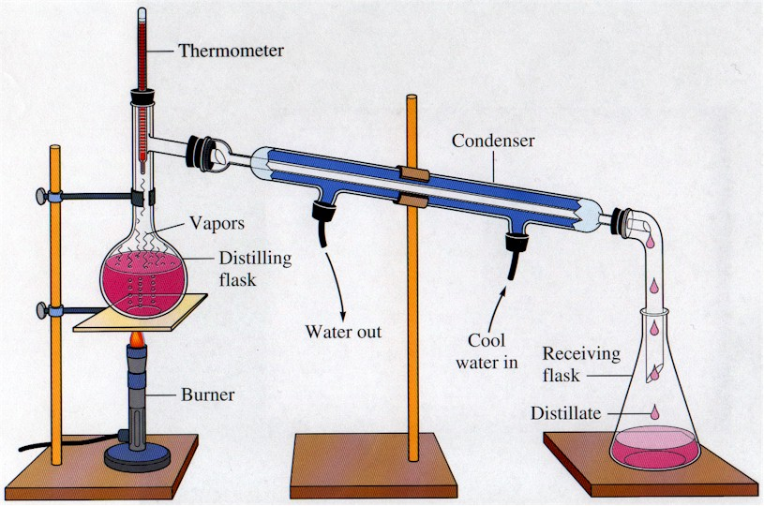
Isolasi ekstrak refluks
Heating
Evaporating
Kondensasi
Coolong

Slide 6
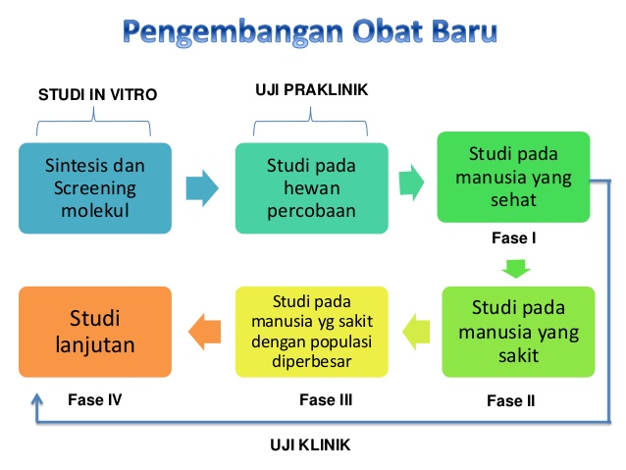
Tahap Akhir

